Slide 1
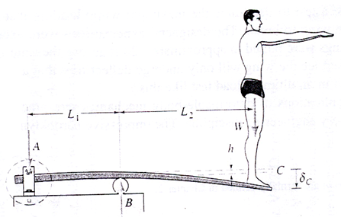

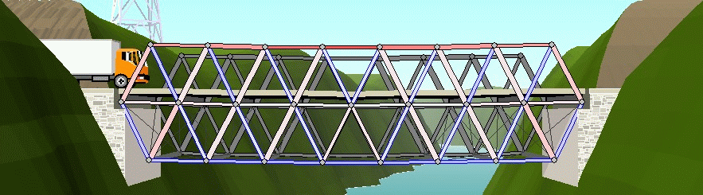
La Flexion

Slide 2
Plan de la présentation
1- Introduction
2- Figures Flexion
3- Différents types de flexion
4- Efforts internes
5- Efforts internes et signe conventionnel
6- Contraintes en flexion
7- Critère de résistance
8- Déformée d’une poutre en flexion simple
9- Diagramme des efforts T et moments Mf

Slide 3
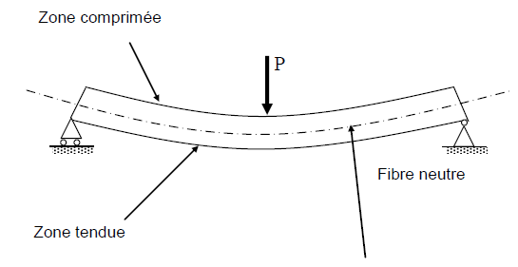
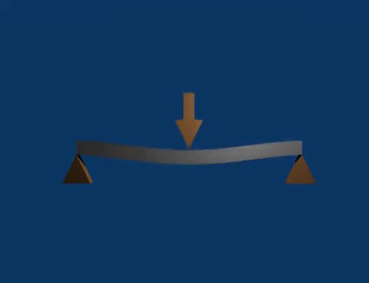
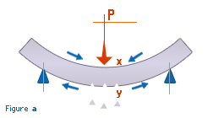
1- Introduction
En mécanique la flexion est la déformation d'un objet sous l'action d'une charge. Elle se traduit par une courbure. Dans le cas d'une poutre, elle tend à rapprocher ses deux extrémités.

Slide 4
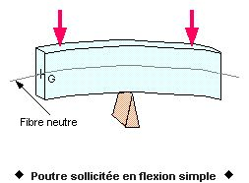
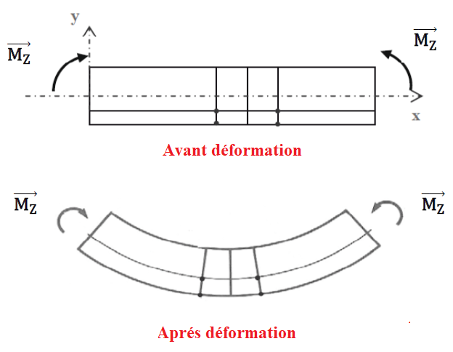
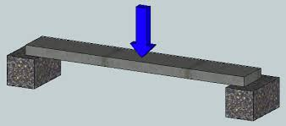
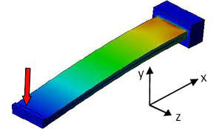
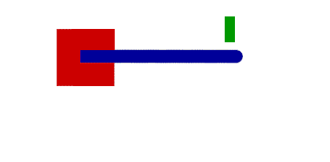
2- Figures Flexion

Slide 5
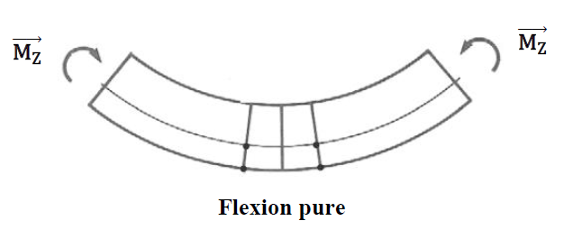

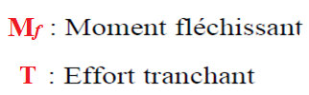
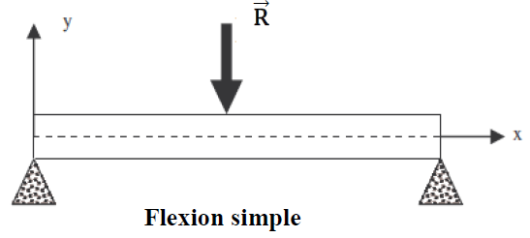

3- Différents types de flexion
On distingue deux types principaux de la flexion plane:

Slide 6
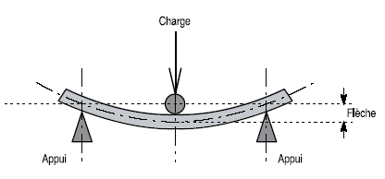
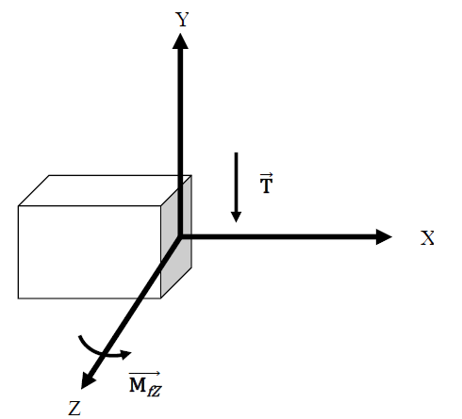
4- Efforts internes (Mf et T)
Dans ce chapitre, on étudiera le cas général c.à.d. la flexion simple où il y a deux efforts internes (Mf et T) et pour les déterminer, on note que le moment fléchissant Mf est déterminé par rapport à l’axe Z c.à.d. MfZ et l’effort tranchant Ty par rapport l’axe Y.

Slide 7
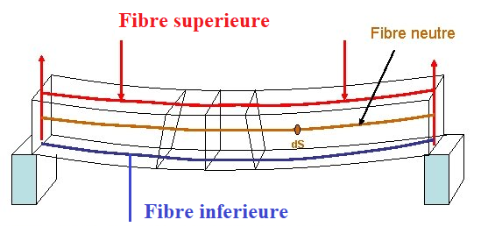
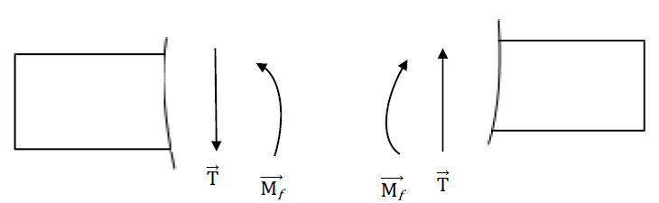
5- Efforts internes et signe conventionnel
Le moment fléchissant est positif : s’il tend à mettre en traction les fibres inférieures longitudinales de la poutre.[N.mm]
L’effort tranchant associé est positif : s’il tend à faire tourner la poutre dans le sens horlogique .[daN]

Slide 8
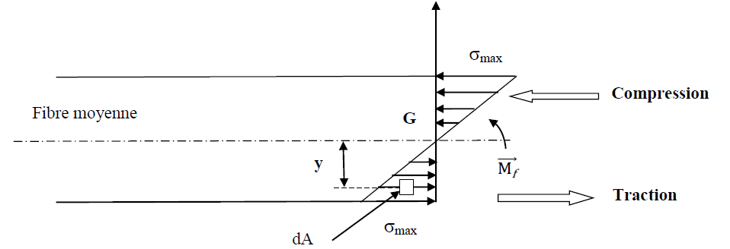
6- Contraintes en flexion
Pour la flexion simple, ils existent deux types d’efforts:

Slide 9
Contrainte normale σ (Moment fléchissant Mf )
En flexion, les fibres au-dessous de la fibre moyenne sont tendues, par contre les fibres au-dessus de la fibre moyenne sont comprimées.

Slide 10





IGz: appelé le moment d’inertie (ou quadratique) de la section de la poutre et qui est une résistance à la flexion de la poutre [mm⁴].
y: Distances des fibres comprimées et tendues les plus éloignées [mm]
la valeur maximale de σ est :
IGz / ymax :le module de flexion (module de la résistance de la poutre à la flexion) [mm³].

Slide 11
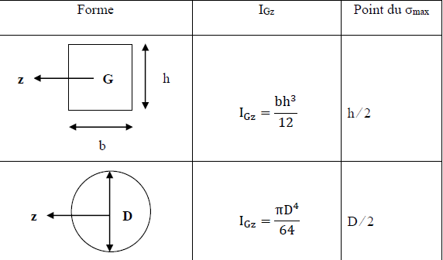
Moment d’inertie (IGz) de différentes sections de la poutre

Slide 12

Contrainte tangentielle τ (Effort tranchant T)
Comme il y a un effort tranchant T, donc on a une contrainte tangentielle de cisaillement τ.
En flexion pure:
(τ = constante et T=constante)
En flexion simple:
(τ ≠ constante)
Donc on prend la valeur maximale de τ.

Slide 13
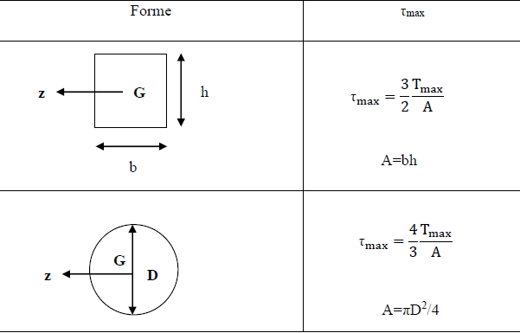
Valeurs de τmax pour différentes sections de la poutre

Slide 14
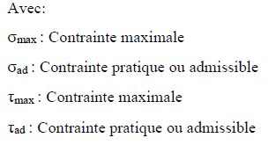


7- Critère de résistance
Pour qu’une pièce sollicitée en flexion résiste en toute sécurité, il faut:
Seulement en flexion simple, le cisaillement est négligeable (σ >>τ), donc le critère de résistance utilisé est:

Slide 15
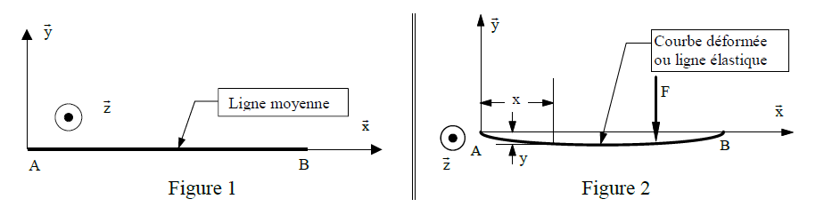

8- Déformée d’une poutre en flexion simple
La fonction y = f(x) est appelée la courbe de la déformée.
y´´(x), L’équation de la déformée.
M(x), le moment fléchissant.
E, le module de Young.
I, le moment d'inertie .

Slide 16
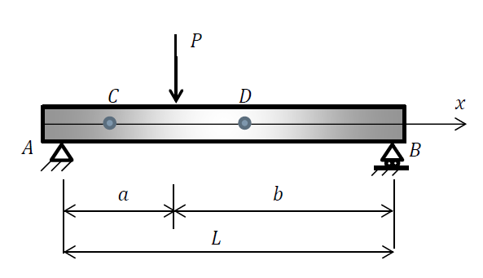



9- Diagramme des efforts tranchants et moments fléchissant

Slide 17
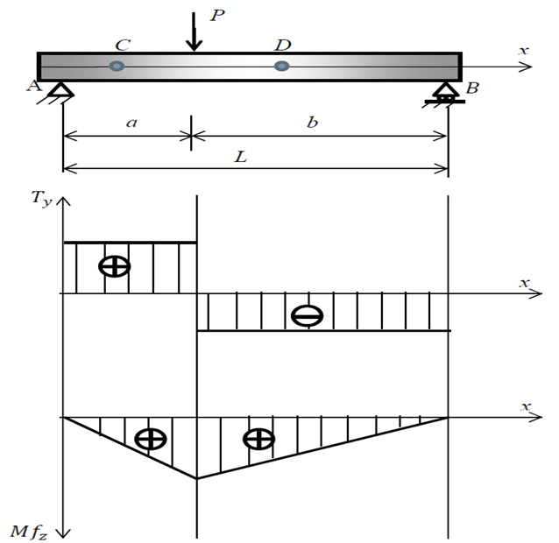

Slide 18
Merci pour votre attention

